Slide 1
МОУ гимназия №1 г. Липецка
Скабёлкина Маргарита Юрьевна, Кондакова Людмила
Информашка
Notes:
<номер>

Slide 2
1 тур
«Все обо всем»
Notes:
<номер>

Slide 3
1 тур
Устройства | 10 | 20 | 30 | 40
Клавиши | 10 | 20 | 30 | 40
История | 10 | 20 | 30 | 40
Разное | 10 | 20 | 30 | 40
Notes:
<номер>

Slide 4
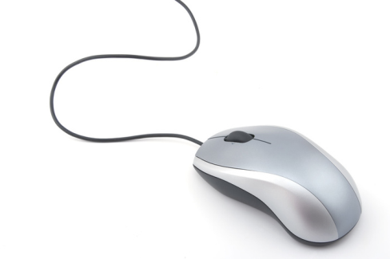
1 тур
Это устройство названо именем маленького зверька с длинным хвостом
Notes:
<номер>

Slide 5
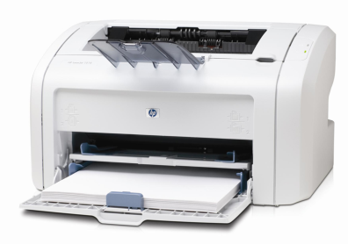
1 тур
Устройство, позволяющее выводить информацию из памяти компьютера на бумагу
Notes:
<номер>

Slide 6

1 тур
Устройство, на которое выводится информация
Notes:
<номер>

Slide 7
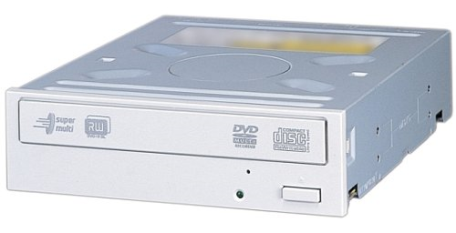
1 тур
Устройство, для чтения и записи информации с дискеты
Notes:
<номер>

Slide 8
1 тур
Вводит набранное значение или текст
Enter
Notes:
<номер>

Slide 9
1 тур
Удаляет последующие символы
Delete
Notes:
<номер>

Slide 10
1 тур
Фиксирует режим ввода заглавных букв
Caps Lock
Notes:
<номер>

Slide 11
1 тур
Переводит курсор в конец строки
End
Notes:
<номер>

Slide 12
1 тур
Расшифруйте ЭВМ – …
Электронно-вычислительная машина
Notes:
<номер>

Slide 13
1 тур
Первый компьютер, где был создан …(страна)
США
Notes:
<номер>

Slide 14
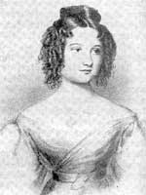
1 тур
Имя первой женщины-программиста …
Ада
Notes:
<номер>

Slide 15
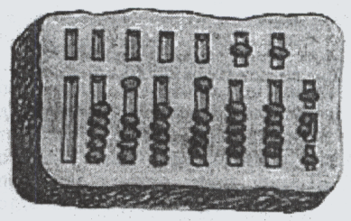
1 тур
Вычислительное устройство у древних греков и римлян?
Абак
Notes:
<номер>

Slide 16
1 тур
Мигающая полоска на экране монитора
Курсор
Notes:
<номер>

Slide 17
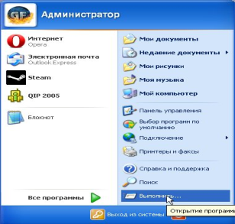
1 тур
При нажатии на эту кнопку открывается Главное меню
Notes:
<номер>

Slide 18
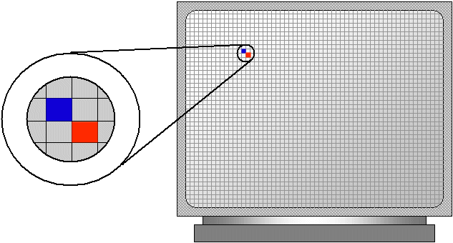
1 тур
Как называется графическая точка на экране монитора?
Notes:
<номер>

Slide 19
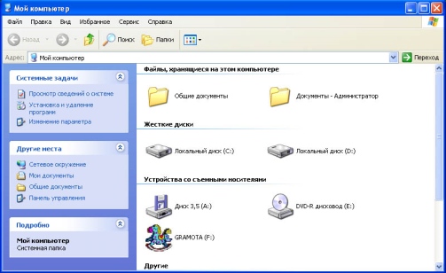
1 тур
Ограниченная рамкой область экрана
Notes:
<номер>

Slide 20
2 тур
«Фольклорный серпантин»
Notes:
<номер>

Slide 21
2 тур
Отгадай-ка | 10 | 20 | 30 | 40
Пословицы | 10 | 20 | 30 | 40
Антипод | 10 | 20 | 30 | 40
Notes:
<номер>

Slide 22

2 тур
Курсор
Notes:
<номер>

Slide 23

2 тур
Дисплей
Notes:
<номер>

Slide 24

2 тур
Модем
Notes:
<номер>

Slide 25

2 тур
Интернет
Notes:
<номер>

Slide 26
2 тур
Компьютер памятью не испортишь
Кашу маслом не испортишь
Notes:
<номер>

Slide 27
2 тур
Не все WINDOWS, что висит
Не все золото, что блестит
Notes:
<номер>

Slide 28
2 тур
Вирусов бояться — в Интернет не ходить
Волков бояться — в лес не ходить
Notes:
<номер>

Slide 29
2 тур
Антивирусная программа — залог здоровья компьютера
Чистота — залог здоровья
Notes:
<номер>

Slide 30
2 тур
Виртуальный – …
Реальный
Notes:
<номер>

Slide 31
2 тур
Антивирусная программа – …
Вирус
Notes:
<номер>

Slide 32
2 тур
Долговременная память – …
Оперативная память
Notes:
<номер>

Slide 33
2 тур
Восстановление – …
Удаление
Notes:
<номер>

Slide 34
«Конкурс капитанов»
Notes:
<номер>

Slide 35
Подведение итогов
Notes:
<номер>

Slide 36
Награждение
Notes:
<номер>

